Slide 1



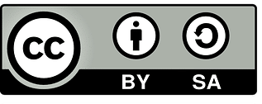
Open Science e finanziamenti europei
Modulo 4 – Hands on session
Elena Giglia
https://orcid.org/0000-0003-4927-2632
Università di Torino
Gina Pavone
https://orcid.org/0000-0003-0087-2151
Emma Lazzeri
https://orcid.org/0000-0003-0506-046X
Istituto di Scienza e Tecnologie dell’Informazione
Consiglio Nazionale delle Ricerche

Slide 2

Mentimeter
Per interagire, collegatevi al mentimeter da qualsiasi dispositivo (smartphine, pc, tablet…):
  Collegatevi www.menti.com e inserite il codice:
  49 17 63 8
  Cliccate sul link diretto: https://www.menti.com/5bb723kw47
  Scannerizzate il QR code

Slide 3
Iniziative collegate
OpenAIRE –
Open Access Infrastructure for Research in Europe
È la grande infrastruttura per il monitoraggio e la verifica delle politiche sull’Open Access finanziata dalla Commissione Europea dal 2009. OpenAIRE collega i progetti ai risultati della ricerca (pubblicazioni, dati, software ecc). Ad oggi serve 16 enti finanziatori in Europa e nel mondo, offre supporto all’Open Science a 360 gradi attraverso la rete di National Open Access Desks (NOADs). Per saperne di più, www.openaire.eu
ICDI Competence Center
ICDI (Italian Computing and Data Infrastructure) è un tavolo di lavoro creato dai rappresentanti di alcune tra le principali Infrastrutture di Ricerca e Infrastrutture Digitali italiane con l’obiettivo di promuovere sinergie a livello nazionale al fine di ottimizzare la partecipazione italiana alle attuali sfide europee in questo settore, tra cui la European Open Science Cloud (EOSC), la European Data Infrastructure (EDI) e HPC.La missione del Competence Center di ICDI (CC-ICDI) è creare una rete di esperti, iniziative e infrastrutture di ricerca con varie competenze funzionali al supporto della comunità nazionale per l’Open Science, FAIR e per la partecipazione italiana alla European Open Science Cloud (EOSC). https://icdi.it/it/attivita/tf-cc

Slide 4
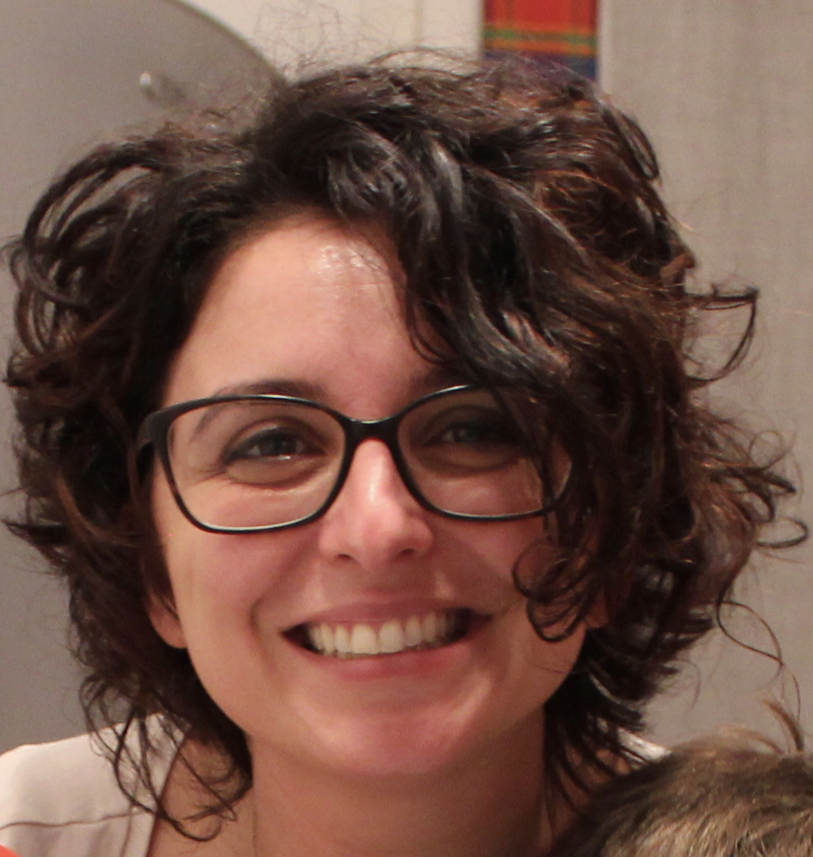
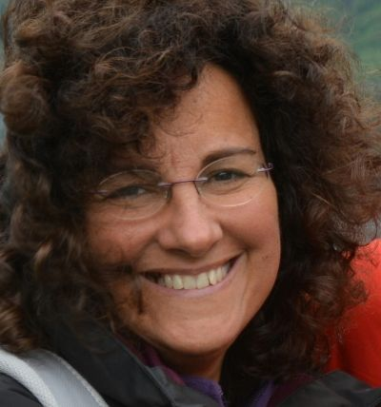

Chi siamo
Emma Lazzeri
Elena Giglia
Gina Pavone
Emma è ricercatrice al CNR. Si occupa di Open Science come NOAD di OpenAIRE e fa parte di vari gruppi di esperti a livello europeo per EOSC. Emma coordina la Task Force per la realizzazione del Competence Center italiano in ICDI.
E responsabile dell’Unità di progetto Open Access dell’Università di Torino. Elena fa parte della commissione che ha redatto il Piano Nazionale Open Science pubblicato recentemente dal MUR. Fa parte del team del NOAD di OpenAIRE e della Task Force del Competence Center ICDI.
Gina è assegnista di ricerca presso l’Istituto di Scienza e Tecnologie dell’Informazione A. Faedo del Consiglio Nazionale delle Ricerche. Si occupa di Open Science e Open Access, dalla teoria alla pratica. Fa parte del team del NOAD di OpenaIRE.

Slide 5
Programma del corso
2
Feb
4
Feb
9
Feb
11
Feb
Introduzione e motivazioni
Open Access e Research Data Management
Data Management Plan e principi FAIR
Sessione pratica

Slide 6
Alcune informazioni pratiche
Durante il corso useremo alcuni strumenti per
Condividere
Collaborare
Interagire

Slide 7

Pulsanti interattivi di Zoom
CHAT
ALZA LA MANO
D&R
Usate la chat per problemi tecnici o informazioni. Nella chat verranno condivisi link utili durante il corso. Non usate la chat per le domande.
Durante la sessione di domande e discussione alzate la mano se desiderate avere la possibilità di parlare.
Usate questo tasto per porre domande durante le presentazioni.

Slide 8

Virtual Research Environment
Per il corso è stata predisposta una VRE, un ambiente per lo scambio di materiali e il contatto tra partecipanti e docenti.
Si può accedere alla VRE attraverso la propria email istituzionale, l’account di Google o di LinkedIn, cliccando di seguito: https://services.d4science.org/web/openscienceeumandate oppure scansionando il QR code in allegato.
All’interno della VRE trovate:
  Un forum di discussione (alla sezione “social networking”) in cui porre domande,
  discutere e condividere riflessioni o esperienze.
  Un’area di lavoro (“Workspace") in cui verranno condivisi i materiali del corso o altra
  documentazione.
  Una sezione “Tools” con i link alle risorse utili.
Le registrazioni e le slide dei vari webinar saranno condivise nella cartella
VRE folders > OpenScienceEUMandate

Slide 9
Mentimeter
Mentimeter è uno strumento che permette una rapida interazione con i partecipanti.
Lo strumento consente un’interazione anonima
Potrete rispondere a domande o inviare commenti
I risultati e i commenti saranno visualizzati in diretta
Potrete accedere a mentimeter da qualsiasi dispositivo (smartphine, pc, tablet…):
  Collegatevi www.menti.com e inserite il codice:
  49 17 63 8
  Cliccate sul link diretto: https://www.menti.com/5bb723kw47
  Scannerizzate il QR code

Slide 10
Iniziamo!

Slide 11
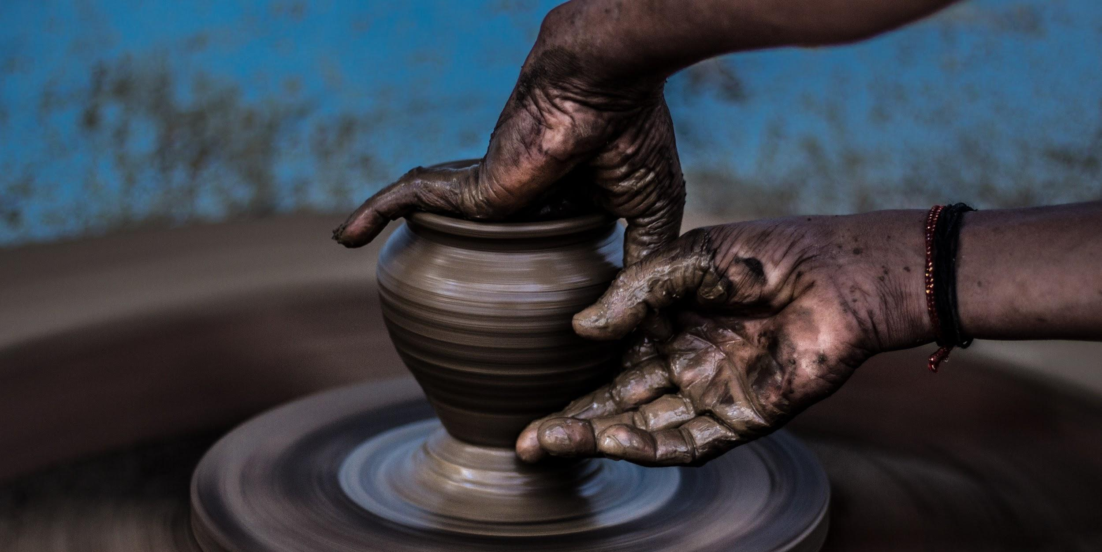
Hands on session
Gina Pavone
https://orcid.org/0000-0003-0087-2151
Emma Lazzeri
https://orcid.org/0000-0003-0506-046X
Istituto di Scienza e Tecnologie dell’Informazione
Consiglio Nazionale delle Ricerche
Elena Giglia
https://orcid.org/0000-0003-4927-2632
Università di Torino
Photo by SwapnIl Dwivedi on Unsplash

Slide 12
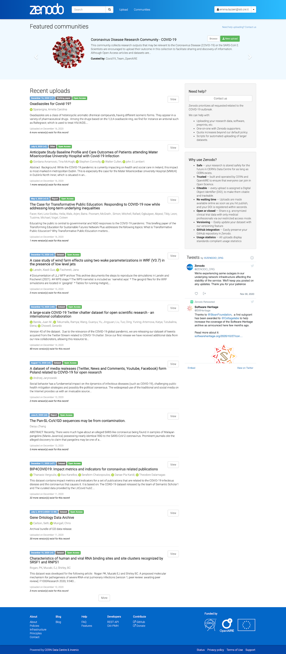
Trovare e citare
Su Zenodo
Cerca la community Open Science in Italy
Cerca la lezione “Research Data Management and DMP – STEM“
A quali grant è collegato questo risultato?
Come citeresti questo lavoro?
Qual è il PID di questo record?
https://zenodo.org/

Slide 13
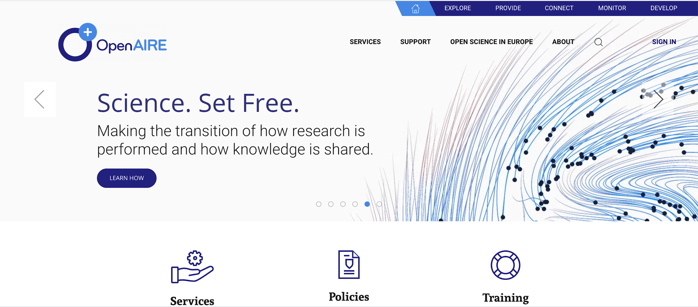
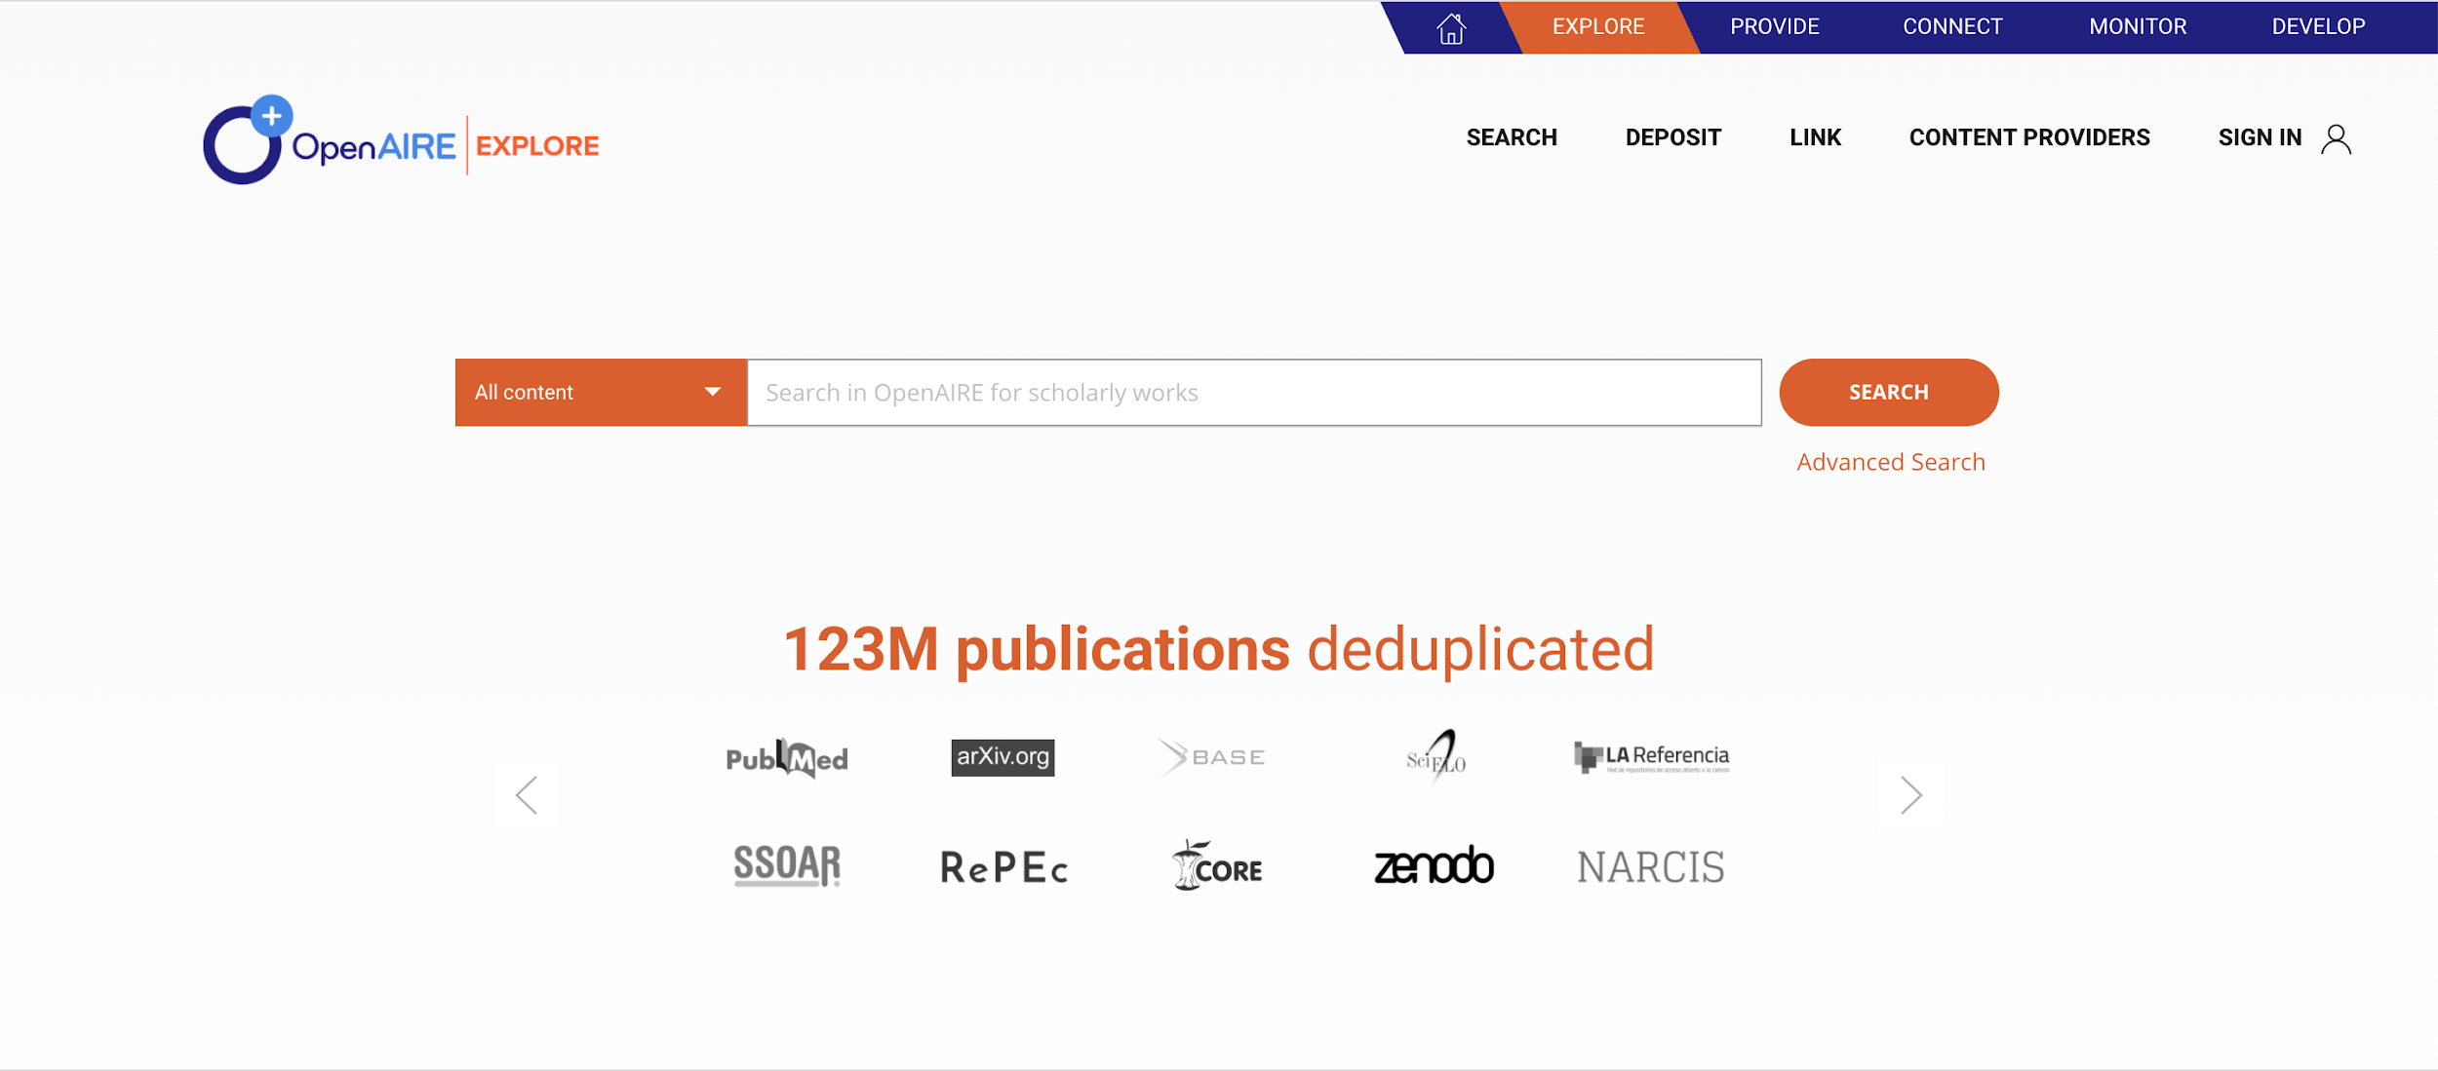
Cerca e collega risultati
Vai su www.Openaire.eu
Vai alla sezione Explore per navigare nel grafo di
OpenAIRE
Cerca la stessa presentazione
Collega la presentazione al progetto EOSC-Pillar (grant no 857650)
Cerca il progetto in Explore
Cerca il tuo progetto in Explore e scopri se aderisce all’ORDP
https://www.openaire.eu/

Slide 14
Deposita
e condividi
Usa Zenodo Sandbox
Carica il file con le D&R del modulo 2 di questo corso
Collega il grant di OpenAIRE Advance
Compila il campo Related Identifiers
https://sandbox.zenodo.org/

Slide 15
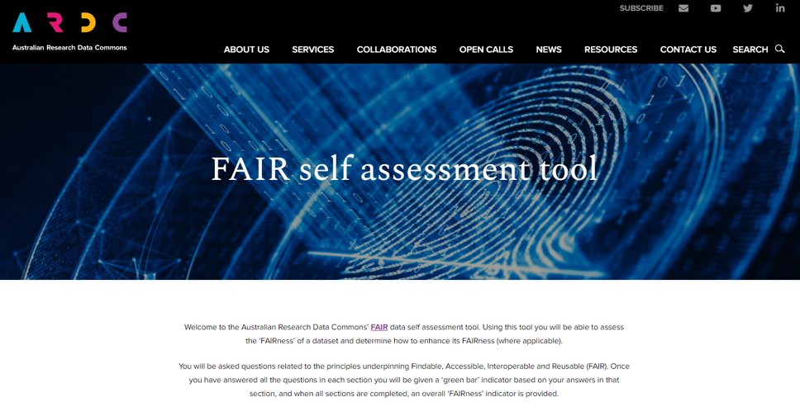
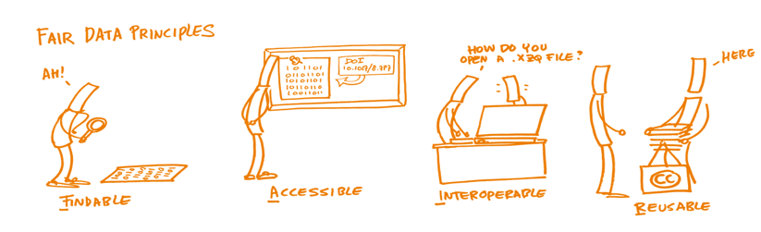
FAIRness
Usa lo strumento di autovalutazione per FAIR data
Controlla quanto è FAIR il file condiviso su Zenodo Sandbox
https://ardc.edu.au/resources/working-with-data/fair-data/fair-self-assessment-tool/

Slide 16
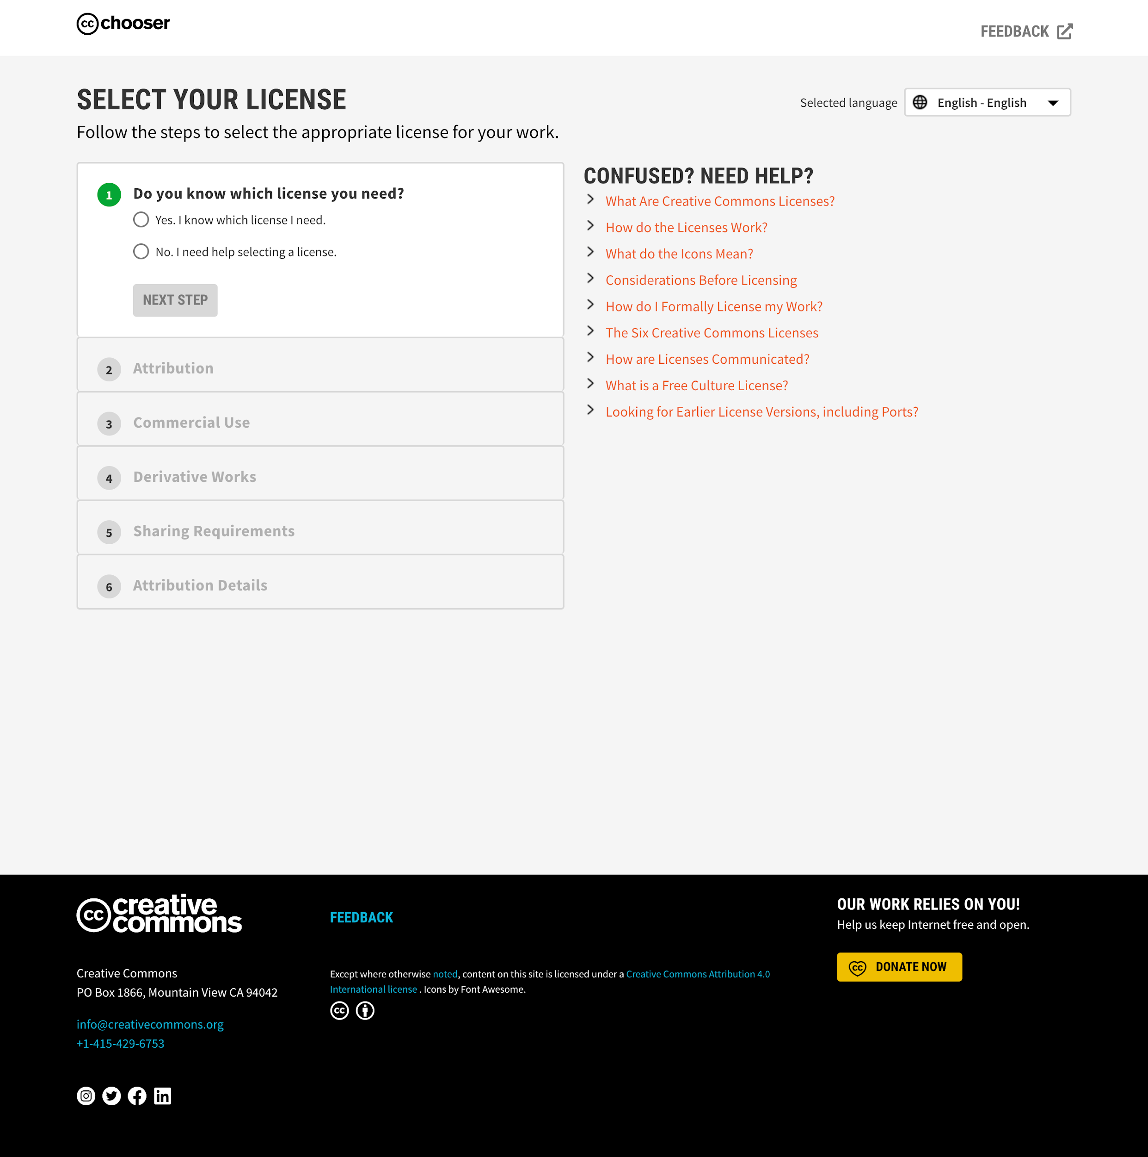
Licenze
Apri CC Chooser
Seleziona una licenza per il documento che hai caricato
Controlla come puoi riusare un prodotto di ricerca con le licenze:
  CC BY-NC-ND
  CC BY-SA
https://chooser-beta.creativecommons.org/

Slide 17
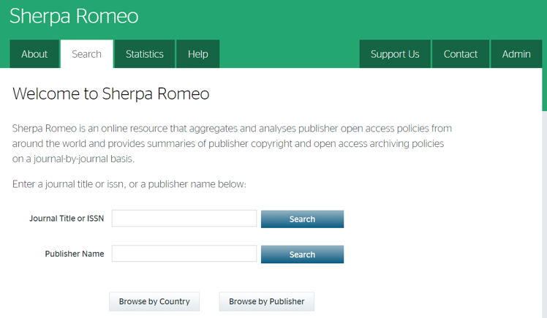
Green Open Access
Apri Sherpa Romeo
Cerca una rivista scientifica
Controlla quali opzioni sono disponibili per il green OA
https://v2.sherpa.ac.uk/romeo/

Slide 18
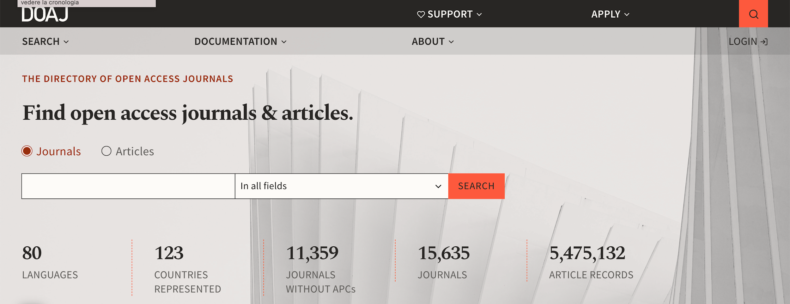
Trova una rivista scientifica OA
Naviga DOAJ
Trova un Journal Open Access nel tuo settore
https://doaj.org/

Slide 19
Elena Giglia, Emma Lazzeri, Gina Pavone
elena.giglia@unito.it
emma.lazzeri@isti.cnr.it
gina.pavone@isti.cnr.it
This work was partially supported by European Union's Horizon 2020
under projects grant Agreement numbers 831644, 857650, and 777541, and co-organised with ICDI Competence Center

